Slide 1
§9 电路及应用
9.3 闭合电路的欧姆定律

Slide 2
Think about
Q1：电源在电路中的作用？
-
-
R₂
+
_
+
+
_
-
_
A
_
B
_
+
+
_
_
I
R₁
+
+
_
+
-
-
+
-
电源
-
P
Q2：引入电源电动势E的目的？
Q3：计算电路中电能转化为其他形式能？
Notes:
闭合电路中的电流I跟哪些因素有关？
电源提供的电能在闭合电路中如何分配？

Slide 3
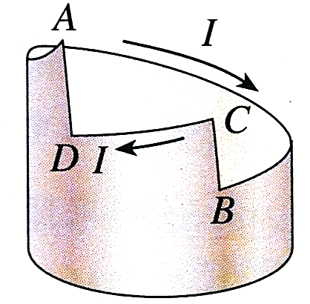
闭合电路中电势的变化
♣ 外电路：
+
+
沿电流方向，电势降低
+
+
A
C
D
B
♣ 内电路：
+
-
+
-
+
+
+
-
+
·化学作用（B→C & D→A）
+
-
电势跃升
·内阻存在（C→D ）
电势小幅降低
Notes:
化学电池：正负极附近存在化学反应层，反应层中化学作用（浓度梯度？）把正电荷从低电势处移至高电势处（电势的跃升值即为电源电动势ε）；同时由于内阻存在，电势有小幅下降（内电路的电压降U_{内}）

Slide 4
闭合电路的能量转化
♠ t时间内，外电路消耗电能：
R
Q_{外}
I
♠ t时间内，内电路消耗电能：
r
-
+
电源
Q_{内}
♠ t时间内，电源内非静电力做功：
闭合电路的欧姆定律
W_{非}
***
W_{非} = Q_{外}+ Q_{内}
仅适用纯电阻电路

Slide 5
路端电压与负载的关系
***
♠ 回路电流：
U_{外}
E
★
R
k = -r
♠ 路端电压：
A
V
I
R ↑
I ↓
U_{外} ↑
★
0
I
E, r
I_{短}
R ↓
I ↑
U_{外} ↓
·当外电路断路，
R → ∞
I = 0
U_{外} = E
·当外电路短路，
R = 0
I_{短} = E/r
U_{外} = 0
Notes:
负载：外电路中消耗电能的电学元件
电源内阻r一般都很小，蓄电池0.005-0.1Ω，干电池<1Ω

Slide 6
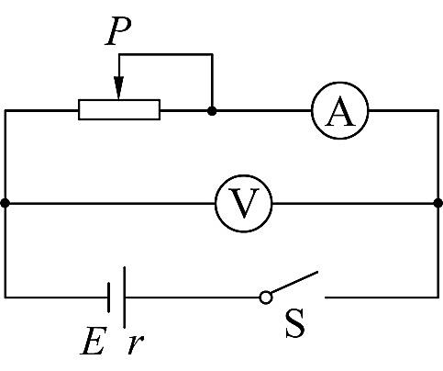
【例1】在图所示的电路中，电阻R = 2.0 Ω，电源内阻r = 1.0 Ω，不计电流表的内阻。闭合开关S后，电流表的示数I = 0.50 A，则电源电动势E = ？（ ）
A．3.0 V
B．2.0 V
C．1.5 V
D．1.0 V
C
R
A
S
E r
【例2】如图所示的电路中，电源电动势为E，内阻为r。当滑动变阻器的滑片P向右移动时（ ）
A．电流表的示数变小，电压表的示数变大
B．电流表的示数变小，电压表的示数变小
C．电流表的示数变大，电压表的示数变大
D．电流表的示数变大，电压表的示数变小
A

Slide 7
导体的电阻
***
♣ 各物理量测量：
♣ 电阻定律：
·长度l
→ 刻度尺
电阻率
·直径d
→ 累积法
(仅适用粗细均匀的金属导体
(卡尺、螺旋测微器)
or 浓度均匀的电解液)
横截面积S
♣ 电阻率ρ ：
·电阻R
→ 伏安法
(电流表外接)
☆ 物理意义：反映材料的导电性能
V
☆ SI Unit：Ω·m
A
R
☆ 特性：
·ρ_{金属} < ρ_{合金}
·T↑， ρ_{金属}↑
E
S
Notes:
电流表外接的原因：安培表电阻~几Ω，而伏特表电阻有~几kΩ，实验用电阻丝的电阻~几Ω，因此测量电路采用“电流表外接法”。P.s. 内接法与外接法指的是电流表相对于电压表的位置
关于电阻率：
1）ρ纯金属<ρ合金，故采用铜导线（ρ银<ρ铜<ρ铝<ρ铁）
2）电阻温度计：利用金属的ρ以致于R随温度变化而制成；精密电阻温度计用铂制成
3）标准电阻：有些合金（e.g.，Mn-Cu, Ni-Cu）的ρ不受温度变化的影响，常用来制作标准电阻

Slide 8
【例3】城市民用供电线路有的地方用横截面积为50 mm²的铝芯电缆输电。已知铝的电阻率ρ_{Al} = 2.9×10⁻⁸ Ω·m，那么长度为1500 m的这种铝芯电缆的电阻是（ ）
A．0.87 Ω
B．87 Ω
C．9.7×10⁻¹⁶ Ω
D．9.7×10⁻² Ω
A
【例4】一只普通白炽灯，不通电时灯丝的电阻为R₁；正常发光时灯丝的电阻为R₂。比较R₁和R₂的大小，应为（ ）
A．R₁ > R₂
B．R₁ < R₂
C．R₁ = R₂
D．条件不足，无法判断
B

Slide 9
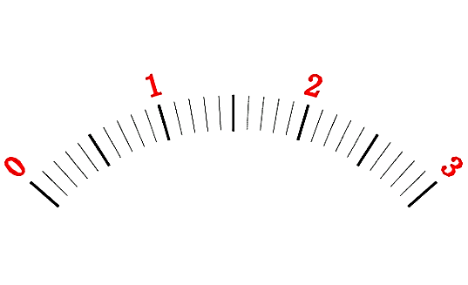
电阻的串/并联
***
♣ 电阻串联：
♣ 电阻并联：
0
R₁
1
R₂
2
R₃
3
1
R₁
·电流：
U₁
U₂
U₃
U
0
2
R₂
·电压：
·电流：
3
R₃
·电阻：
·电压：
U
·电阻：
♣ 电表表头：
☆ 电路图符号：
☆ 表头改装：
G
·电压表：
串联大电阻
or
·电流表：
并联小电阻
mA

Slide 10
§9 电路及应用
§9.3 闭合电路的欧姆定律
闭合电路中电势变化
·当外电路断路，
R → ∞
I = 0
U_{外} = E
♣ 外电路：
沿电流方向，电势降低
·当外电路短路，
R = 0
I = E/r
U_{外} = 0
♣ 内电路：
·由于化学作用，沿电流方向，电势跃升
电阻定律
·由于内阻存在，沿电流方向，电势降低
电阻率
闭合电路的欧姆定律
仅适用纯电阻电路
电阻的串/并联
♣ 电阻串联：
♣ 电阻并联：
路端电压与负载的关系
R ↑
I ↓
U_{外} ↑
R ↓
I ↑
U_{外} ↓
♣ 电表改装

